Slide 1
Šiluminiai reiškiniai
Vidinė energija (1)
Šilumos kiekis (2)
Savitoji šiluma (1)
LD. Kūno savitosios šilumos nustatymas (1)
Uždavinių sprendimas (1)
Kontrolinis darbas (1)

Slide 2

Ką jau žinome?
2 min.
Kokių rūšių žinote energijas?
Visi kūnai sudaryti iš mažų dalelių. Kokių?
Kas matematikoje / fizikoje žymima Δ (,,delta“)?

Slide 3
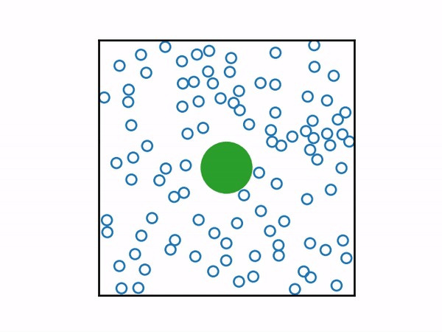
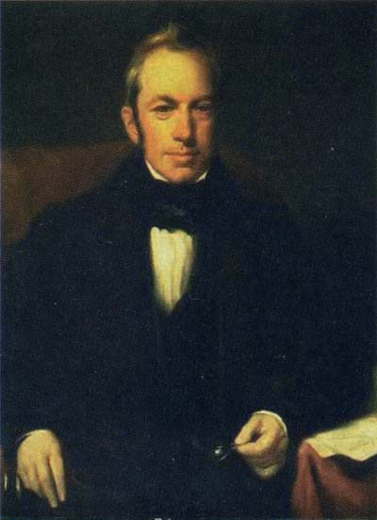
Šiluminis judėjimas ir Brauno judėjimas
Tai tiesioginis įrodymas, kad dalelės juda net tada, kai kūnas ramybės būsenoje.
Robert Brown (1773 – 1858)

Slide 4
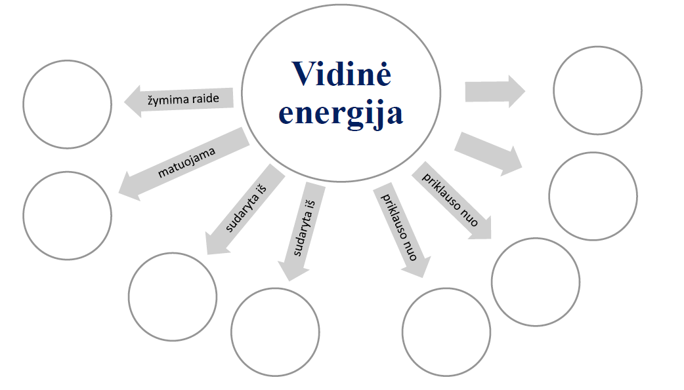
Vidinė energija
Pamokos tema: VIDINĖ ENERGIJA
Pamokos veikla: užpildyti ir išsiaiškinti minčių žemėlapį apie vidinę energiją.
Namų darbas: išmokti minčių žemėlapį apie vidinę energiją mintinai.
Notes:
1,2,3 užd.

Slide 5


Vidinė energija
7 min.
16-17 psl.

Slide 6

Vidinė energija
5 min.
1 Nuspaudus dviračio padangos ventilį dujos plėsdamosi atliko 30 J darbą, o iš aplinkos gavo 10 J šilumos. Kiek pakito jų vidinė energija?
2 Lankstant vielą mokinys atliko 200 J darbą, 50 J šilumos kiekį vielos gabaliukas atidavė aplinkai. Kiek pakito vielos vidinė energija?
3 Verdantis puodas su vandeniu gavo 1000 J šilumos, vandens garai, esantys puode, pakėlė dangtį ir taip atliko 600 J darbą. Kiek pakito vandens garų vidinė energija?

Slide 7
Vidinė energija
Pamokos tema: VIDINĖ ENERGIJA
Pamokos veikla: užpildyti ir išsiaiškinti minčių žemėlapį apie vidinę energiją.
Namų darbas: išmokti minčių žemėlapį apie vidinę energiją mintinai.

Slide 8
Namų darbo patikra
5 min.
I grupė | II grupė
1. Kaip žymima vidinė energija? | 1. Kokiais matavimo vienetais matuojama vidinė energija?
2. Vidinė energija gali kisti suteikiant arba atimant ____ arba atliekant _____. | 2. Vidinė energija yra visų kūną sudarančių dalelių ____ ir _____ energijų suma.
3. Kuo didesnė kūno temperatūra, tuo ____ vidinė energija. | 3. Kuo didesnė temperatūra, tuo ______ molekulių greitis.

Slide 9
Šiluminiai reiškiniai
Vidinė energija (1)
Šilumos kiekis (2)
Savitoji šiluma (1)
LD. Kūno savitosios šilumos nustatymas (1)
Uždavinių sprendimas (1)
Kontrolinis darbas (1)

Slide 10
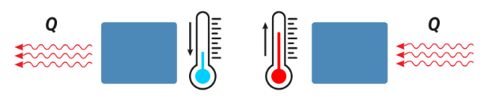
Ką jau žinome? (1)
1 min.
Šiluma
Šiluma
1
2

Slide 11
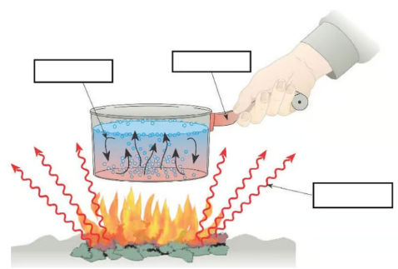
Ką jau žinome? (2)
2 min.
Šiluma perduodama trimis būdais:
Šiluminiu laidumu, konvekcija ir spinduliavimu.

Slide 12
Ką jau žinome?
2 min.
Šiluma perduodama trimis būdais:
Šiluminiu laidumu, konvekcija ir spinduliavimu.
Šiluminiu laidumu

Slide 13
Ką jau žinome?
2 min.
Šiluma perduodama trimis būdais:
Šiluminiu laidumu, konvekcija ir spinduliavimu.
Šiluminiu laidumu
Konvekcija

Slide 14
Ką jau žinome?
2 min.
Šiluma perduodama trimis būdais:
Šiluminiu laidumu, konvekcija ir spinduliavimu.
Šiluminiu laidumu
Konvekcija
Spinduliavimas

Slide 15
Šilumos kiekis
Pamokos tema: ŠILUMOS KIEKIS
Pamokos veikla: išsiaiškinsime, kaip apskaičiuojamas šilumos kiekis.
Namų darbas: mokėti užrašyti ir paaiškinti šilumos kiekio formulę.
1
2
Notes:
4,5,6,7,8 uždaviniai

Slide 16
Šilumos kiekis
5 min.
37 psl.
Užsirašykite šilumos kiekio Q apskaičiavimo formulę ir ją paaiškinkite.

Slide 17
Šilumos kiekis
Pamokos tema: ŠILUMOS KIEKIS
Pamokos veikla: išsiaiškinsime, kaip apskaičiuojamas šilumos kiekis.
Namų darbas: mokėti užrašyti ir paaiškinti šilumos kiekio formulę.
1
2

Slide 18
Šiluminiai reiškiniai
Vidinė energija (1)
Šilumos kiekis (2)
Savitoji šiluma (1)
LD. Kūno savitosios šilumos nustatymas (1)
Uždavinių sprendimas (1)
Kontrolinis darbas (1)

Slide 19
Savitoji šiluma
Pamokos tema: SAVITOJI ŠILUMA
Pamokos veikla:
Išsiaiškinsime, ką lemia kūno savitoji šiluma
Išmoksime, kaip išreikšti c, m, Δt dydžius iš formulės Q=cmΔt.
Notes:
10,11,12,13

Slide 20
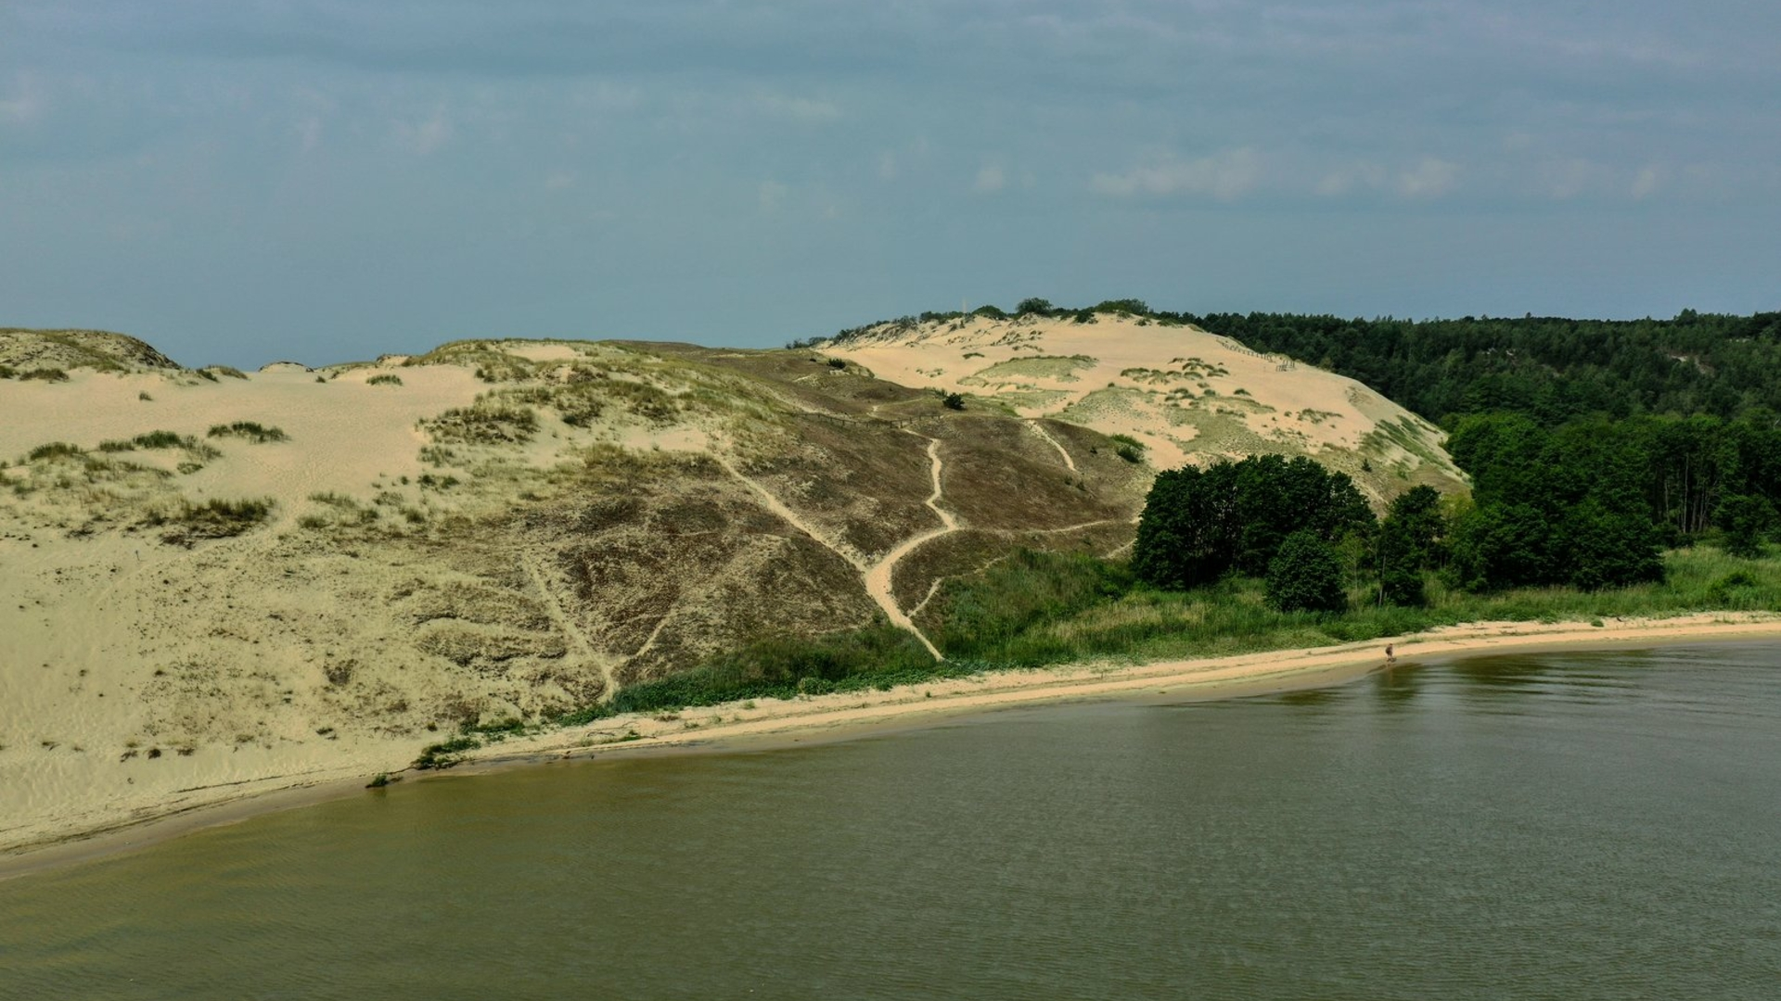
Savitoji šiluma

